Slide 1
第17章 科学计算与可视化

Slide 2

科学计算与可视化
用于Python科学计算与可视化的扩展模块主要有：NumPy、SciPy、SymPy、matplotlib、Traits、TraitsUI、Chaco、TVTK、Mayavi、VPython、OpenCV。

Slide 3
科学计算与可视化
numpy：科学计算包，支持N维数组运算、处理大型矩阵、成熟的广播函数库、矢量运算、线性代数、傅里叶变换、随机数生成，并可与C++/Fortran语言无缝结合。树莓派Python v3默认安装就已包含了numpy。

Slide 4
科学计算与可视化
scipy：scipy依赖于numpy，提供了更多的数学工具，包括矩阵运算、线性方程组求解、积分、优化等等。

Slide 5
科学计算与可视化
matplotlib模块依赖于numpy模块和tkinter模块，可以绘制多种形式的图形，包括线图、直方图、饼状图、散点图、误差线图等等，图形质量可满足出版要求，是计算结果可视化的重要工具。

Slide 6
科学计算与可视化
大量科学扩展库安装包下载：
http://www.lfd.uci.edu/~gohlke/pythonlibs/
enthought科学计算解决方案：
https://www.enthought.com/

Slide 7
17.1 numpy简单应用
导入模块
>>> import numpy as np

Slide 8
17.1 numpy简单应用
生成数组
>>> np.array((1, 2, 3, 4, 5)) #把Python列表转换成数组
array([1, 2, 3, 4, 5])
>>> np.array(range(5)) #把Python的range对象转换成数组
array([0, 1, 2, 3, 4])
>>> np.array([[1, 2, 3], [4, 5, 6]])
array([[1, 2, 3],
[4, 5, 6]])
>>> np.linspace(0, 10, 11) #生成等差数组
array([ 0., 1., 2., 3., 4., 5., 6., 7., 8., 9., 10.])
>>> np.linspace(0, 1, 11)
array([ 0. , 0.1, 0.2, 0.3, 0.4, 0.5, 0.6, 0.7, 0.8, 0.9, 1. ])
>>> np.logspace(0, 100, 10) #对数数组
array([ 1.00000000e+000, 1.29154967e+011, 1.66810054e+022,
2.15443469e+033, 2.78255940e+044, 3.59381366e+055,
4.64158883e+066, 5.99484250e+077, 7.74263683e+088,
1.00000000e+100])

Slide 9
17.1 numpy简单应用
>>> np.zeros((3,3)) #全0二维数组
[[ 0. 0. 0.]
[ 0. 0. 0.]
[ 0. 0. 0.]]
>>> np.zeros((3,1)) #全0一维数组
array([[ 0.],
[ 0.],
[ 0.]])
>>> np.zeros((1,3))
array([[ 0., 0., 0.]])
>>> np.ones((3,3)) #全1二维数组
array([[ 1., 1., 1.],
[ 1., 1., 1.],
[ 1., 1., 1.]])

Slide 10
17.1 numpy简单应用
>>> np.ones((1,3)) #全1一维数组
array([[ 1., 1., 1.]])
>>> np.identity(3) #单位矩阵
array([[ 1., 0., 0.],
[ 0., 1., 0.],
[ 0., 0., 1.]])
>>> np.identity(2)
array([[ 1., 0.],
[ 0., 1.]])
>>> np.empty((3,3)) #空数组，只申请空间而不初始化，元素值是不确定的
array([[ 0., 0., 0.],
[ 0., 0., 0.],
[ 0., 0., 0.]])

Slide 11
17.1 numpy简单应用
数组与数值的运算
>>> x = np.array((1, 2, 3, 4, 5)) #创建数组对象
>>> x
array([1, 2, 3, 4, 5])
>>> x * 2 #数组与数值相乘，所有元素与数值相乘
array([ 2, 4, 6, 8, 10])
>>> x / 2 #数组与数值相除
array([ 0.5, 1. , 1.5, 2. , 2.5])
>>> x // 2 #数组与数值整除
array([0, 1, 1, 2, 2], dtype=int32)
>>> x ** 3 #幂运算
array([1, 8, 27, 64, 125], dtype=int32)
>>> x + 2 #数组与数值相加
array([3, 4, 5, 6, 7])
>>> x % 3 #余数
array([1, 2, 0, 1, 2], dtype=int32)

Slide 12
17.1 numpy简单应用
数组与数组的运算
>>> a = np.array((1, 2, 3))
>>> b = np.array(([1, 2, 3], [4, 5, 6], [7, 8, 9]))
>>> c = a * b #数组与数组相乘
>>> c #a中的每个元素乘以b中的每一列元素
array([[ 1, 4, 9],
[ 4, 10, 18],
[ 7, 16, 27]])
>>> c / b #数组之间的除法运算
array([[ 1., 2., 3.],
[ 1., 2., 3.],
[ 1., 2., 3.]])
>>> c / a
array([[ 1., 2., 3.],
[ 4., 5., 6.],
[ 7., 8., 9.]])

Slide 13
17.1 numpy简单应用
>>> a + a #数组之间的加法运算
array([2, 4, 6])
>>> a * a #数组之间的乘法运算
array([1, 4, 9])
>>> a - a #数组之间的减法运算
array([0, 0, 0])
>>> a / a #数组之间的除法运算
array([ 1., 1., 1.])

Slide 14
17.1 numpy简单应用
转置
>>> b = np.array(([1, 2, 3], [4, 5, 6], [7, 8, 9]))
>>> b
array([[1, 2, 3],
[4, 5, 6],
[7, 8, 9]])
>>> b.T #转置
array([[1, 4, 7],
[2, 5, 8],
[3, 6, 9]])
>>> a = np.array((1, 2, 3, 4))
>>> a
array([1, 2, 3, 4])
>>> a.T #一维数组转置以后和原来是一样的
array([1, 2, 3, 4])

Slide 15
17.1 numpy简单应用
点积
>>> a = np.array((5, 6, 7))
>>> b = np.array((6, 6, 6))
>>> a.dot(b) #向量内积
108
>>> np.dot(a,b)
108
>>> c = np.array(([1,2,3],[4,5,6],[7,8,9])) #二维数组
>>> cT = c.T #转置
>>> c.dot(a) #二维数组的每行与一维向量计算内积
array([ 38, 92, 146])
>>> c[0].dot(a) #两个一维向量计算内积
38
>>> c[1].dot(a)
92
>>> c[2].dot(a)
146

Slide 16
17.1 numpy简单应用
>>> a.dot(c) #一维向量与二维向量的每列计算内积
array([ 78, 96, 114])
>>> a.dot(cT[0])
78
>>> a.dot(cT[1])
96
>>> a.dot(cT[2])
114

Slide 17
17.1 numpy简单应用
数组元素访问
>>> b = np.array(([1,2,3],[4,5,6],[7,8,9]))
>>> b
array([[1, 2, 3],
[4, 5, 6],
[7, 8, 9]])
>>> b[0] #第0行
array([1, 2, 3])
>>> b[0][0] #第0行第0列的元素值
1

Slide 18
17.1 numpy简单应用
数组多元素同时访问
>>> x = np.arange(0,100,10,dtype=np.floating)
>>> x
array([ 0., 10., 20., 30., 40., 50., 60., 70., 80., 90.])
>>> x[[1, 3, 5]]
array([ 10., 30., 50.])

Slide 19
17.1 numpy简单应用
>>> index = np.random.randint(0,len(x),5)
>>> index
array([9, 5, 9, 5, 6])
>>> noise = np.random.standard_normal(5)*0.3 #随机噪声
>>> noise
array([ 0.07000973, 0.17404817, 0.16620985, 0.15281169, -0.08693726])
>>> x[index]
array([ 90., 50., 90., 50., 60.])
>>> x[index] += noise #添加噪声
>>> x[index]
array([ 90.16620985, 50.15281169, 90.16620985, 50.15281169, 59.91306274])

Slide 20
17.1 numpy简单应用
数组支持函数运算
>>> x = np.arange(0, 100, 10, dtype=np.floating)
>>> np.sin(x) #一维数组中所有元素求正弦值
array([ 0. , -0.54402111, 0.91294525, -0.98803162, 0.74511316,
-0.26237485, -0.30481062, 0.77389068, -0.99388865, 0.89399666])
>>> b = np.array(([1, 2, 3], [4, 5, 6], [7, 8, 9]))
>>> np.cos(b) #二维数组中所有元素求余弦值
array([[ 0.54030231, -0.41614684, -0.9899925 ],
[-0.65364362, 0.28366219, 0.96017029],
[ 0.75390225, -0.14550003, -0.91113026]])
>>> np.round(_) #四舍五入
array([[ 1., -0., -1.],
[-1., 0., 1.],
[ 1., -0., -1.]])

Slide 21
17.1 numpy简单应用
>>> x = np.random.rand(10) #包含10个随机数的数组
>>> x = x*10
>>> x
array([6.03635335, 3.90542305, 0.05402166, 0.97778005, 8.86122047,
8.68849771, 8.43456386, 6.10805351, 1.01185534, 5.52150462])
>>> np.floor(x) #所有元素向下取整
array([6., 3., 0., 0., 8., 8., 8., 6., 1., 5.])
>>> np.ceil(x) #所有元素向上取整
array([7., 4., 1., 1., 9., 9., 9., 7., 2., 6.])

Slide 22
17.1 numpy简单应用
矩阵不同维度上的计算
>>> x = np.arange(0,10).reshape(2,5) #创建二维数组
>>> x
array([[0, 1, 2, 3, 4],
[5, 6, 7, 8, 9]])
>>> np.sum(x) #二维数组所有元素求和
45
>>> np.sum(x, axis=0) #二维数组纵向求和
array([ 5, 7, 9, 11, 13])
>>> np.sum(x, axis=1) #二维数组横向求和
array([10, 35])
>>> np.mean(x, axis=0) #二维数组纵向计算算术平均值
array([ 2.5, 3.5, 4.5, 5.5, 6.5])
>>> weight = [0.3, 0.7] #权重
>>> np.average(x, axis=0, weights=weight) #二维数组纵向计算加权平均值
array([ 3.5, 4.5, 5.5, 6.5, 7.5])

Slide 23
17.1 numpy简单应用
>>> np.max(x) #所有元素最大值
9
>>> np.max(x, axis=0) #每列元素的最大值
array([5, 6, 7, 8, 9])
>>> x = np.random.randint(0, 10, size=(3,3)) #创建二维数组
>>> x
array([[4, 9, 1],
[7, 4, 9],
[8, 9, 1]])
>>> np.std(x) #所有元素标准差
3.1544599036840864
>>> np.std(x, axis=1) #每行元素的标准差
array([3.29983165, 2.05480467, 3.55902608])

Slide 24
17.1 numpy简单应用
>>> np.var(x, axis=0) #每列元素的标准差
array([2.88888889, 5.55555556, 14.22222222])
>>> np.sort(x, axis=0) #纵向排序
array([[4, 4, 1],
[7, 9, 1],
[8, 9, 9]])
>>> np.sort(x, axis=1) #横向排序
array([[1, 4, 9],
[4, 7, 9],
[1, 8, 9]])

Slide 25
17.1 numpy简单应用
改变数组大小
>>> a = np.arange(1, 11, 1)
>>> a
array([1, 2, 3, 4, 5, 6, 7, 8, 9, 10])
>>> a.shape = 2, 5 #改为2行5列
>>> a
array([[ 1, 2, 3, 4, 5],
[ 6, 7, 8, 9, 10]])
>>> a.shape = 5, -1 #-1表示自动计算
>>> a
array([[ 1, 2],
[ 3, 4],
[ 5, 6],
[ 7, 8],
[ 9, 10]])
>>> b = a.reshape(2,5) #reshape()方法返回新数组
>>> b
array([[ 1, 2, 3, 4, 5],
[ 6, 7, 8, 9, 10]])

Slide 26
17.1 numpy简单应用
切片操作
>>> a = np.arange(10)
>>> a
array([0, 1, 2, 3, 4, 5, 6, 7, 8, 9])
>>> a[::-1] #反向切片
array([9, 8, 7, 6, 5, 4, 3, 2, 1, 0])
>>> a[::2] #隔一个取一个元素
array([0, 2, 4, 6, 8])
>>> a[:5] #前5个元素
array([0, 1, 2, 3, 4])

Slide 27
17.1 numpy简单应用
>>> c = np.arange(25) #创建数组
>>> c.shape = 5,5 #修改数组大小
>>> c
array([[ 0, 1, 2, 3, 4],
[ 5, 6, 7, 8, 9],
[10, 11, 12, 13, 14],
[15, 16, 17, 18, 19],
[20, 21, 22, 23, 24]])
>>> c[0, 2:5] #第0行中下标[2,5)之间的元素值
array([2, 3, 4])
>>> c[1] #第0行所有元素
array([5, 6, 7, 8, 9])
>>> c[2:5, 2:5] #行下标和列下标都介于[2,5)之间的元素值
array([[12, 13, 14],
[17, 18, 19],
[22, 23, 24]])

Slide 28
17.1 numpy简单应用
布尔运算
>>> x = np.random.rand(10) #包含10个随机数的数组
>>> x
array([ 0.56707504, 0.07527513, 0.0149213 , 0.49157657, 0.75404095,
0.40330683, 0.90158037, 0.36465894, 0.37620859, 0.62250594])
>>> x > 0.5 #比较数组中每个元素值是否大于0.5
array([ True, False, False, False, True, False, True, False, False, True], dtype=bool)
>>> x[x>0.5] #获取数组中大于0.5的元素
array([ 0.56707504, 0.75404095, 0.90158037, 0.62250594])
>>> a = np.array([1, 2, 3])
>>> b = np.array([3, 2, 1])
>>> a > b #两个数组中对应位置上的元素比较
array([False, False, True], dtype=bool)
>>> a[a>b]
array([3])
>>> a == b
array([False, True, False], dtype=bool)
>>> a[a==b]
array([2])

Slide 29
17.1 numpy简单应用
取整运算
>>> x = np.random.rand(10)*50
>>> x
array([ 0.69708323, 14.99931488, 15.04431214, 24.60547929,
12.12020273, 42.72638176, 16.01128916, 38.91558471,
39.6877989 , 21.98678429])
>>> np.array([t-int(t) for t in x])
array([ 0.69708323, 0.99931488, 0.04431214, 0.60547929, 0.12020273,
0.72638176, 0.01128916, 0.91558471, 0.6877989 , 0.98678429])

Slide 30
17.1 numpy简单应用
广播
>>> a = np.arange(0,60,10).reshape(-1,1) #列向量
>>> b = np.arange(0,6) #行向量
>>> a
array([[ 0],
[10],
[20],
[30],
[40],
[50]])
>>> b
array([0, 1, 2, 3, 4, 5])

Slide 31
17.1 numpy简单应用
>>> a + b #广播
array([[ 0, 1, 2, 3, 4, 5],
[10, 11, 12, 13, 14, 15],
[20, 21, 22, 23, 24, 25],
[30, 31, 32, 33, 34, 35],
[40, 41, 42, 43, 44, 45],
[50, 51, 52, 53, 54, 55]])
>>> a * b
array([[ 0, 0, 0, 0, 0, 0],
[ 0, 10, 20, 30, 40, 50],
[ 0, 20, 40, 60, 80, 100],
[ 0, 30, 60, 90, 120, 150],
[ 0, 40, 80, 120, 160, 200],
[ 0, 50, 100, 150, 200, 250]])

Slide 32
17.1 numpy简单应用
分段函数
>>> x = np.random.randint(0, 10, size=(1,10))
>>> x
array([[0, 4, 3, 3, 8, 4, 7, 3, 1, 7]])
>>> np.where(x<5, 0, 1) #小于5的元素值对应0，其他对应1
array([[0, 0, 0, 0, 1, 0, 1, 0, 0, 1]])
#小于4的元素乘以2，大于7的元素乘以3，其他元素变为0
>>> np.piecewise(x,[x<4, x>7],[lambda x:x*2,lambda x:x*3])
array([[ 0, 0, 6, 6, 24, 0, 0, 6, 2, 0]])

Slide 33
17.1 numpy简单应用
计算唯一值以及出现次数
>>> x = np.random.randint(0,10,7)
>>> x
array([8, 7, 7, 5, 3, 8, 0])
>>> np.bincount(x) #元素出现次数，0出现1次
array([1, 0, 0, 1, 0, 1, 0, 2, 2], dtype=int64) #1、2没出现，3出现1次，以此类推
>>> np.sum(_) #所有元素出现次数之和等于数组长度
7
>>> len(x)
7
>>> np.unique(x) #返回唯一元素值
array([0, 3, 5, 7, 8])

Slide 34
17.1 numpy简单应用
>>> x = np.random.randint(0,10,2)
>>> x
array([2, 1])
>>> np.bincount(x) #结果数组的长度取决于原始数组中最大元素值
array([0, 1, 1], dtype=int64)
>>> x = np.random.randint(0, 10, 10)
>>> x
array([3, 6, 4, 5, 2, 9, 7, 0, 9, 0])
>>> y = np.random.rand(10) #随机小数，模拟权重
>>> y = np.round_(y, 1) #保留一位小数
>>> y
array([ 0.6, 0.8, 0.8, 0. , 0.6, 0.1, 0. , 0.2, 0.8, 0.7])
>>> np.sum(x*y)/np.sum(np.bincount(x)) #加权总和/出现总次数或元素个数
2.9199999999999999

Slide 35
17.1 numpy简单应用
矩阵运算
>>> a_list = [3, 5, 7]
>>> a_mat = np.matrix(a_list) #创建矩阵
>>> a_mat
matrix([[3, 5, 7]])
>>> a_mat.T #矩阵转置
matrix([[3],
[5],
[7]])
>>> a_mat.shape #矩阵形状
(1, 3)
>>> a_mat.size
3

Slide 36
17.1 numpy简单应用
>>> b_mat = np.matrix((1, 2, 3))
>>> b_mat
matrix([[1, 2, 3]])
>>> a_mat * b_mat.T #矩阵相乘
matrix([[34]])
>>> a_mat.mean() #元素平均值
5.0
>>> a_mat.sum() #所有元素之和
15
>>> a_mat.max()
7

Slide 37
17.1 numpy简单应用
>>> c_mat = np.matrix([[1, 5, 3], [2, 9, 6]]) #创建二维矩阵
>>> c_mat
matrix([[1, 5, 3],
[2, 9, 6]])
>>> c_mat.argsort(axis=0) #纵向排序后的元素序号
matrix([[0, 0, 0],
[1, 1, 1]], dtype=int64)
>>> c_mat.argsort(axis=1) #横向排序后的元素序号
matrix([[0, 2, 1],
[0, 2, 1]], dtype=int64)
>>> d_mat = np.matrix([[1, 2, 3], [4, 5, 6], [7, 8, 9]])
>>> d_mat.diagonal() #矩阵对角线元素
matrix([[1, 5, 9]])
>>> d_mat.flatten() #矩阵平铺
matrix([[1, 2, 3, 4, 5, 6, 7, 8, 9]])

Slide 38
17.2 scipy简单应用
scipy在numpy的基础上增加了大量用于数学计算、科学计算以及工程计算的模块，包括线性代数、常微分方程数值求解、信号处理、图像处理、稀疏矩阵等等。

Slide 39
17.2 scipy简单应用
scipy主要模块有：
模块 | 说明
constants | 常数
special | 特殊函数
optimize | 数值优化算法，如最小二乘拟合（leastsq）、函数最小值（fmin系列）、非线性方程组求解（fsolve）等等
interpolate | 插值（interp1d、interp2d等等）
integrate | 数值积分
signal | 信号处理
ndimage | 图像处理，包括滤波器模块filters、傅里叶变换模块fourier、图像插值模块interpolation、图像测量模块measurements、形态学图像处理模块morphology等等
stats | 统计
misc | 提供了读取图像文件的方法和一些测试图像
io | 提供了读取Matlab和Fortran文件的方法

Slide 40
17.2.1 常数与特殊函数
scipy的constants模块包含了大量用于科学计算的常数
>>> from scipy import constants as C
>>> C.pi #圆周率
3.141592653589793
>>> C.golden #黄金比例
1.618033988749895
>>> C.c #真空中的光速
299792458.0
>>> C.h #普朗克常数
6.62606896e-34
>>> C.mile #一英里等于多少米
1609.3439999999998

Slide 41
17.2.1 常数与特殊函数
>>> C.inch #一英寸等于多少米
0.0254
>>> C.degree #一度等于多少弧度
0.017453292519943295
>>> C.minute #一分钟等于多少秒
60.0
>>> C.g #标准重力加速度
9.80665

Slide 42
17.2.1 常数与特殊函数
scipy的special模块包含了大量函数库，包括基本数学函数、特殊函数以及numpy中的所有函数。
>>> from scipy import special as S
>>> S.cbrt(8) #立方根
2.0
>>> S.exp10(3) #10**3
1000.0
>>> S.sindg(90) #正弦函数，参数为角度
1.0
>>> S.round(3.1) #四舍五入函数
3.0
>>> S.round(3.5)
4.0
>>> S.round(3.499)
3.0

Slide 43
17.2.2 scipy简单应用
>>> S.comb(5,3) #从5个中任选3个的组合数
10.0
>>> S.perm(5,3) #排列数
60.0
>>> S.gamma(4) #gamma函数
6.0
>>> S.beta(10, 200) #beta函数
2.839607777781333e-18
>>> S.sinc(0) #sinc函数
1.0

Slide 44
17.2.2 scipy简单应用
中值滤波
>>> import random
>>> import numpy as np
>>> import scipy.signal as signal
>>> x = np.arange(0,100,10)
>>> random.shuffle(x) #打乱顺序
>>> x
array([40, 0, 60, 20, 50, 70, 80, 90, 30, 10])
>>> signal.medfilt(x,3) #中值滤波
array([ 0., 40., 20., 50., 50., 70., 80., 80., 30., 10.])

Slide 45
17.2.2 scipy简单应用
signal模块包含大量滤波函数、B样条插值算法等等。下面的代码演示了一维信号的卷积运算：
>>> import numpy as np
>>> x = np.array([1, 2, 3])
>>> h = np.array([4, 5, 6])
>>> import scipy.signal
>>> scipy.signal.convolve(x, h) #一维卷积运算
array([ 4, 13, 28, 27, 18])

Slide 46
17.2.2 scipy简单应用
二维图像卷积运算。
import numpy as np
from scipy import signal, misc
import matplotlib.pyplot as plt
image = misc.lena() #二维图像数组，lena图像
w = np.zeros((50, 50)) #全0二维数组，卷积核
w[0][0] = 1.0 #修改参数，调整滤波器
w[49][25] = 1.0 #可以根据需要调整
image_new = signal.fftconvolve(image, w) #使用FFT算法进行卷积
plt.figure()
plt.imshow(image_new) #显示滤波后的图像
plt.gray()
plt.title('Filtered image')
plt.show()

Slide 47
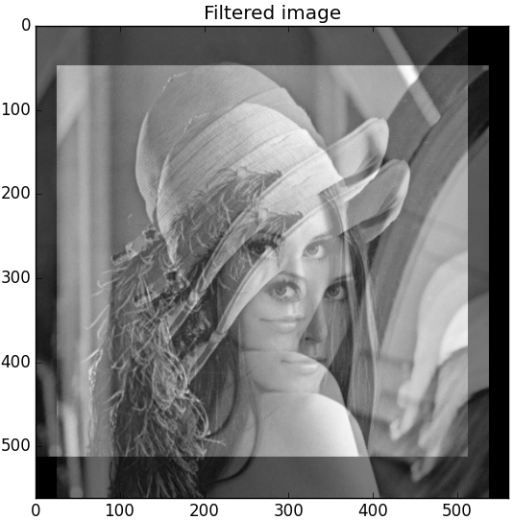
17.2.2 scipy简单应用
运行处理结果

Slide 48
17.2.2 scipy简单应用
对lena图像进行模糊
image = misc.lena()
w = signal.gaussian(50, 10.0)
image_new = signal.sepfir2d(image, w, w)

Slide 49
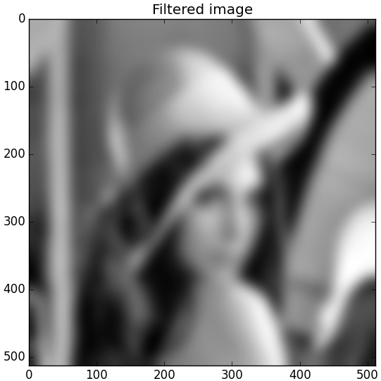
17.2.2 scipy简单应用
运行处理结果

Slide 50
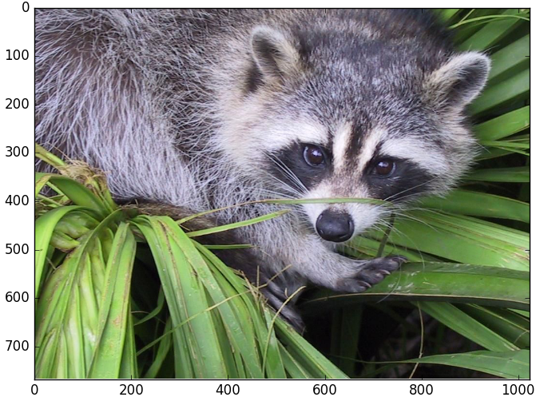
17.2.2 scipy简单应用
模块ndimage提供了大量用于N维图像处理的方法
（1）图像滤波
>>> from scipy import misc
>>> from scipy import ndimage
>>> import matplotlib.pyplot as plt
>>> face = misc.face() #face是测试图像之一
>>> plt.figure() #创建图形
>>> plt.imshow(face) #绘制测试图像
>>> plt.show() #原始图像

Slide 51
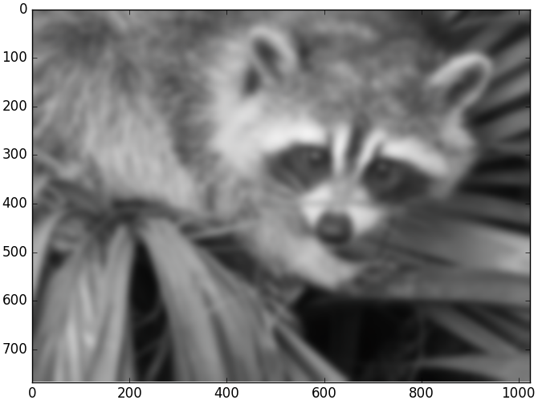
17.2.2 scipy简单应用
>>> blurred_face = ndimage.gaussian_filter(face, sigma=7) #高斯滤波
>>> plt.imshow(blurred_face)
>>> plt.show() #高斯滤波图像

Slide 52
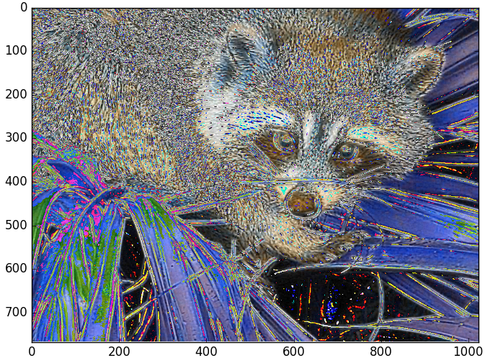
17.2.2 scipy简单应用
>>> blurred_face1 = ndimage.gaussian_filter(face, sigma=1) #边缘锐化
>>> blurred_face3 = ndimage.gaussian_filter(face, sigma=3)
>>> sharp_face = blurred_face3 + 6*(blurred_face3-blurred_face1)
>>> plt.imshow(sharp_face)
>>> plt.show()

Slide 53
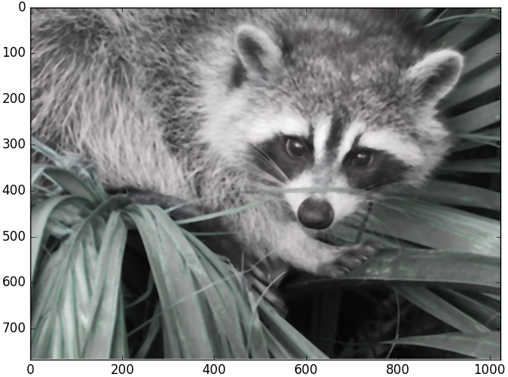
17.2.2 scipy简单应用
>>> median_face = ndimage.median_filter(face, 7) #中值滤波
>>> plt.imshow(median_face)
>>> plt.show()

Slide 54
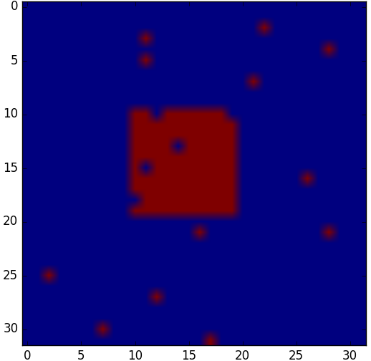
17.2.2 scipy简单应用
（2）数学形态学
>>> square = np.zeros((32,32)) #全0数组
>>> square[10:20, 10:20] = 1 #把其中一部分设置为1
>>> x, y = (32*np.random.random((2, 15))).astype(np.int) #随机位置
>>> square[x,y] = 1 #把随机位置设置为1
>>> plt.imshow(square) #原始随机图像
>>> plt.show()

Slide 55
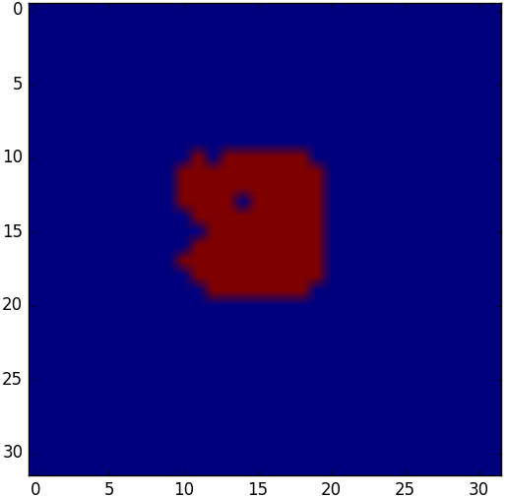
17.2.2 scipy简单应用
>>> open_square = ndimage.binary_opening(square) #开运算
>>> plt.imshow(open_square)
>>> plt.show()

Slide 56
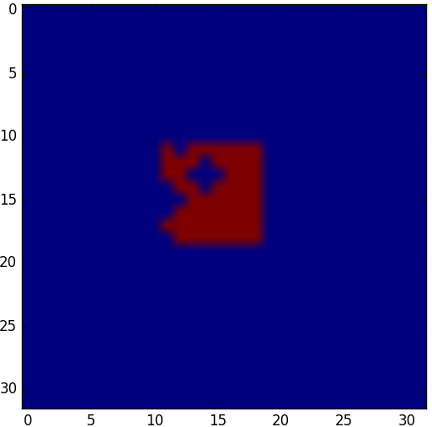
17.2.2 scipy简单应用
>>> eroded_square = ndimage.binary_erosion(square) #腐蚀运算
>>> plt.imshow(eroded_square)
>>> plt.show()

Slide 57
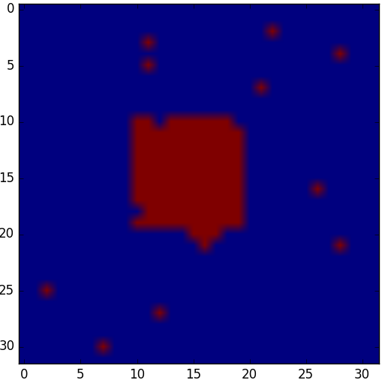
17.2.2 scipy简单应用
>>> closed_square = ndimage.binary_closing(square) #闭运算
>>> plt.imshow(closed_square)
>>> plt.show()

Slide 58
17.2.2 scipy简单应用
（3）图像测量
>>> ndimage.measurements.maximum(face) #最大值
255
>>> ndimage.measurements.maximum_position(face) #最大值位置
(242, 560, 2)
>>> ndimage.measurements.mean(face) #平均值
110.16274388631184
>>> ndimage.measurements.median(face) #中值
109.0
>>> ndimage.measurements.sum(face)
259906521
>>> ndimage.measurements.variance(face)
3307.17544034096
>>> ndimage.measurements.standard_deviation(face)
57.508046744268405
>>> ndimage.measurements.histogram(face, 0, 255, 256)

Slide 59
17.3 matplotlib简单应用
matplotlib模块依赖于numpy模块和tkinter模块，可以绘制多种形式的图形，包括线图、直方图、饼状图、散点图、误差线图等等。

Slide 60
17.3.1 绘制带有中文标签和图例的图
import numpy as np
import pylab as pl
import matplotlib.font_manager as fm
myfont = fm.FontProperties(fname=r'C:\Windows\Fonts\STKAITI.ttf') #设置字体
t = np.arange(0.0, 2.0*np.pi, 0.01) #自变量取值范围
s = np.sin(t) #计算正弦函数值
z = np.cos(t) #计算余弦函数值
pl.plot(t, s, label='正弦')
pl.plot(t, z, label='余弦')
pl.xlabel('x-变量', fontproperties='STKAITI', fontsize=24) #设置x标签
pl.ylabel('y-正弦余弦函数值', fontproperties='STKAITI', fontsize=24)
pl.title('sin-cos函数图像', fontproperties='STKAITI', fontsize=32) #标题
pl.legend(prop=myfont) #设置图例
pl.show()

Slide 61
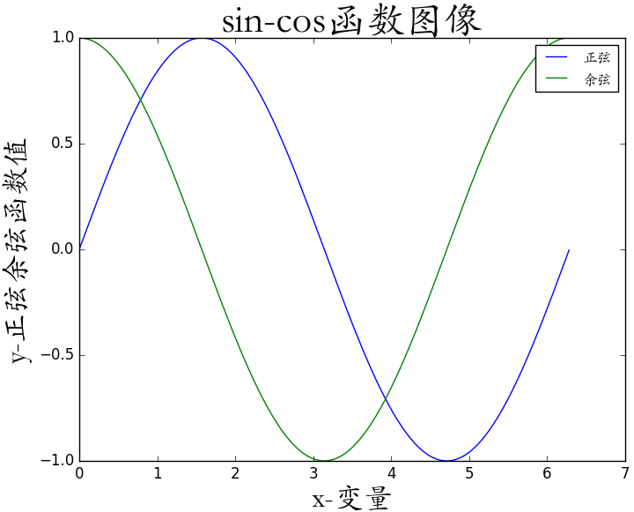
17.3.1 绘制带有中文标签和图例的图

Slide 62
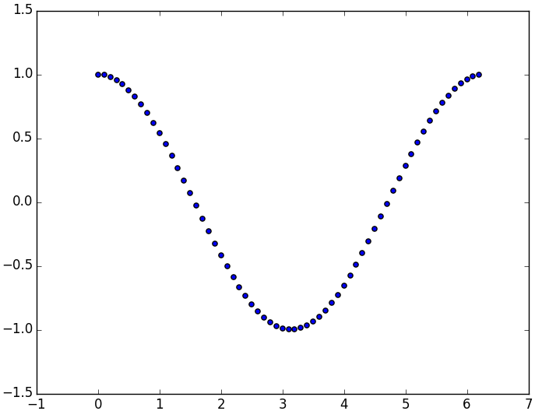
17.3.2 绘制散点图
>>> a = np.arange(0, 2.0*np.pi, 0.1)
>>> b = np.cos(a)
>>> pl.scatter(a,b)
>>> pl.show()

Slide 63
17.3.2 绘制散点图
修改散点符号
>>> a = np.arange(0, 2.0*np.pi, 0.1)
>>> b = np.cos(a)
>>> pl.scatter(a,b,marker='+')
>>> pl.show()

Slide 64
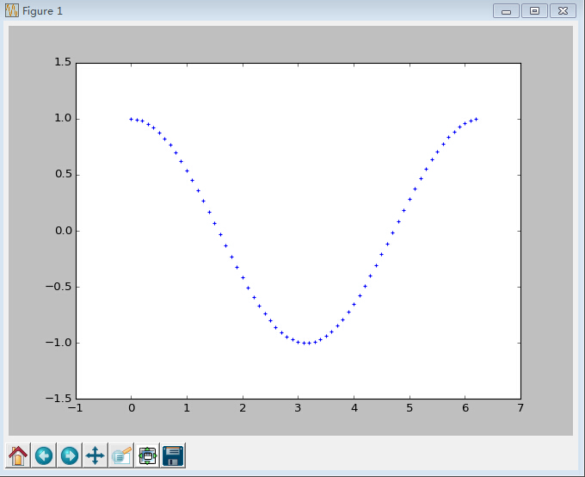
17.3.2 绘制散点图

Slide 65
17.3.2 绘制散点图
>>> import matplotlib.pylab as pl
>>> import numpy as np
>>> x = np.random.random(100)
>>> y = np.random.random(100)
>>> pl.scatter(x,y,s=x*500,c=u'r',marker=u'*')
#s指大小，c指颜色，marker指符号形状
>>> pl.show()

Slide 66
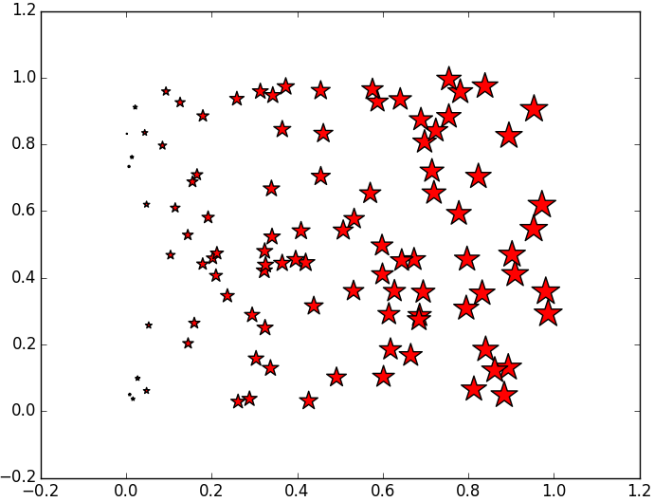
17.3.2 绘制散点图

Slide 67
17.3.3 绘制饼状图
import numpy as np
import matplotlib.pyplot as plt
#The slices will be ordered and plotted counter-clockwise.
labels = 'Frogs', 'Hogs', 'Dogs', 'Logs'
sizes = [15, 30, 45, 10]
colors = ['yellowgreen', 'gold', '#FF0000', 'lightcoral']
explode = (0, 0.1, 0, 0.1) #使饼状图中第2片和第4片裂开

Slide 68
17.3.3 绘制饼状图
fig = plt.figure()
ax = fig.gca()
ax.pie(np.random.random(4), explode=explode, labels=labels, colors=colors,
autopct='%1.1f%%', shadow=True, startangle=90,
radius=0.25, center=(0, 0), frame=True)
ax.pie(np.random.random(4), explode=explode, labels=labels, colors=colors,
autopct='%1.1f%%', shadow=True, startangle=90,
radius=0.25, center=(1, 1), frame=True)
ax.pie(np.random.random(4), explode=explode, labels=labels, colors=colors,
autopct='%1.1f%%', shadow=True, startangle=90,
radius=0.25, center=(0, 1), frame=True)
ax.pie(np.random.random(4), explode=explode, labels=labels, colors=colors,
autopct='%1.1f%%', shadow=True, startangle=90,
radius=0.25, center=(1, 0), frame=True)

Slide 69
17.3.3 绘制饼状图
ax.set_xticks([0, 1]) #设置坐标轴刻度
ax.set_yticks([0, 1])
ax.set_xticklabels(["Sunny", "Cloudy"]) #设置坐标轴刻度上显示的标签
ax.set_yticklabels(["Dry", "Rainy"])
ax.set_xlim((-0.5, 1.5)) #设置坐标轴跨度
ax.set_ylim((-0.5, 1.5))
ax.set_aspect('equal') #设置纵横比相等
plt.show()

Slide 70
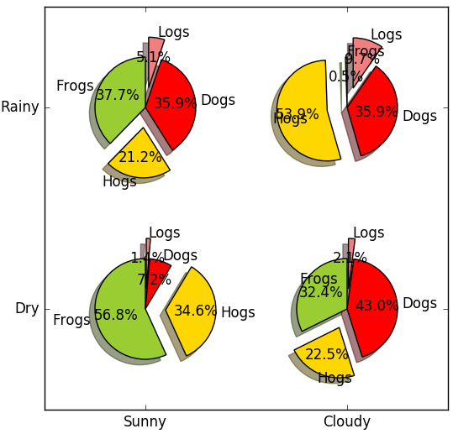
17.3.3 绘制饼状图

Slide 71
17.3.4 使用pyplot绘制，多个图形在一起显示
import numpy as np
import matplotlib.pyplot as plt
x = np.linspace(0, 2*np.pi, 500)
y = np.sin(x)
z = np.cos(x*x)
plt.figure(figsize=(8,4))
#标签前后加$将使用内嵌的LaTex引擎将其显示为公式
plt.plot(x,y,label='$sin(x)$',color='red',linewidth=2) #红色，2个像素宽
plt.plot(x,z,'b--',label='$cos(x^2)$') #蓝色，虚线
plt.xlabel('Time(s)')
plt.ylabel('Volt')
plt.title('Sin and Cos figure using pyplot')
plt.ylim(-1.2,1.2)
plt.legend() #显示图示
plt.show() #显示绘图窗口

Slide 72
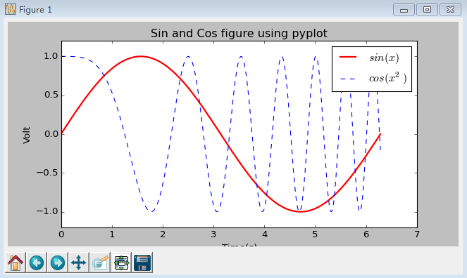
17.3.4 使用pyplot绘制，多个图形在一起显示

Slide 73
17.3.5 使用pyplot绘制，多个图形单独显示
import numpy as np
import matplotlib.pyplot as plt
x= np.linspace(0, 2*np.pi, 500) #创建自变量数组
y1 = np.sin(x) #创建函数值数组
y2 = np.cos(x)
y3 = np.sin(x*x)
plt.figure(1) #创建图形
ax1 = plt.subplot(2,2,1) #第一行第一列图形
ax2 = plt.subplot(2,2,2) #第一行第二列图形
ax3 = plt.subplot(2,1,2) #第二行
plt.sca(ax1) #选择ax1
plt.plot(x,y1,color='red') #绘制红色曲线
plt.ylim(-1.2,1.2) #限制y坐标轴范围
plt.sca(ax2) #选择ax2
plt.plot(x,y2,'b--') #绘制蓝色曲线
plt.ylim(-1.2,1.2)
plt.sca(ax3) #选择ax3
plt.plot(x,y3,'g--')
plt.ylim(-1.2,1.2)
plt.show()

Slide 74
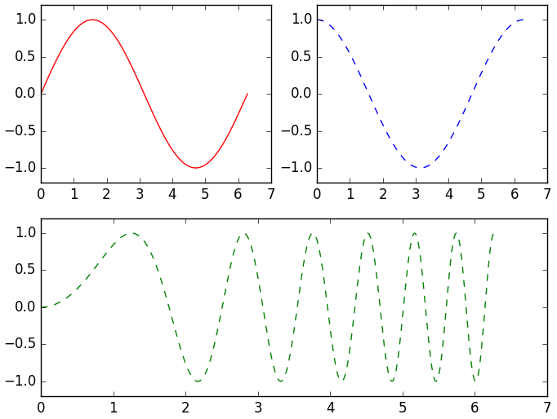
17.3.5 使用pyplot绘制，多个图形单独显示

Slide 75
17.3.6 绘制三维图形
import numpy as np
import matplotlib.pyplot as plt
import mpl_toolkits.mplot3d
x,y = np.mgrid[-2:2:20j, -2:2:20j]
z = 50 * np.sin(x+y) #测试数据
ax = plt.subplot(111, projection='3d') #三维图形
ax.plot_surface(x,y,z,rstride=2, cstride=1, cmap=plt.cm.Blues_r)
ax.set_xlabel('X') #设置坐标轴标签
ax.set_ylabel('Y')
ax.set_zlabel('Z')
plt.show()

Slide 76
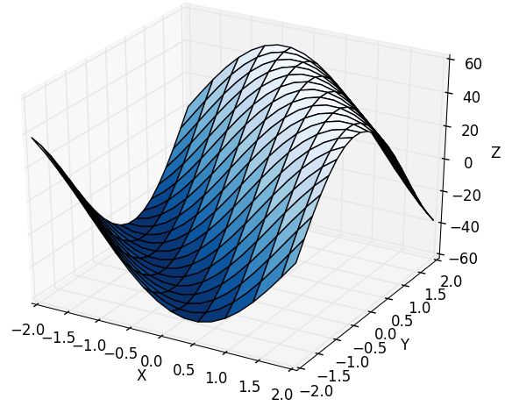
17.3.6 绘制三维图形

Slide 77
17.3.6 绘制三维图形
import pylab as pl
import numpy as np
import mpl_toolkits.mplot3d
rho, theta = np.mgrid[0:1:40j, 0:2*np.pi:40j]
z = rho**2
x = rho*np.cos(theta)
y = rho*np.sin(theta)
ax = pl.subplot(111, projection='3d')
ax.plot_surface(x,y,z)
pl.show()

Slide 78
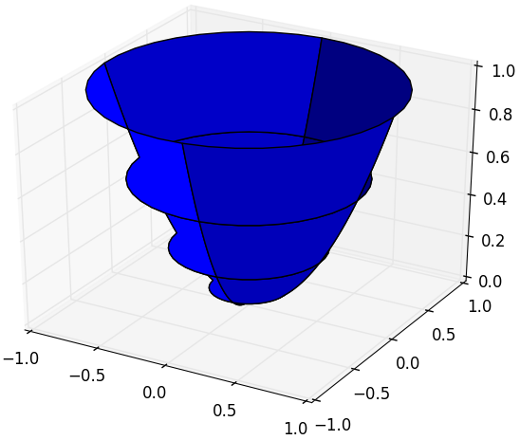
17.3.6 绘制三维图形

Slide 79
17.3.7 绘制三维曲线
import matplotlib as mpl
from mpl_toolkits.mplot3d import Axes3D
import numpy as np
import matplotlib.pyplot as plt
mpl.rcParams['legend.fontsize'] = 10 #图例字号
fig = plt.figure()
ax = fig.gca(projection='3d') #三维图形
theta = np.linspace(-4 * np.pi, 4 * np.pi, 100)
z = np.linspace(-4, 4, 100)*0.3 #测试数据
r = z**3 + 1
x = r * np.sin(theta)
y = r * np.cos(theta)
ax.plot(x, y, z, label='parametric curve')
ax.legend()
plt.show()

Slide 80
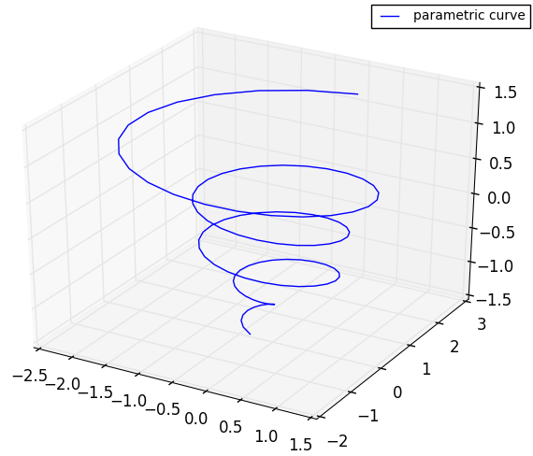
17.3.7 绘制三维曲线

Slide 81
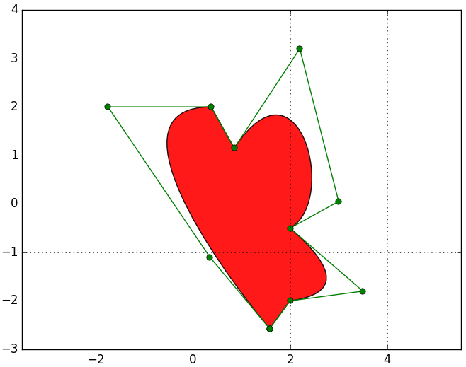
补充：使用指令绘制自定义图形
code\instructionFig.py

Slide 82
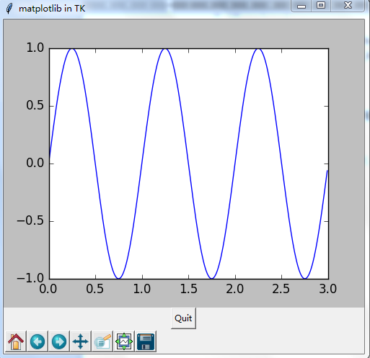
补充：在tkinter中使用matplotlib
code\matplotlib_in_tkinter.py

Slide 83
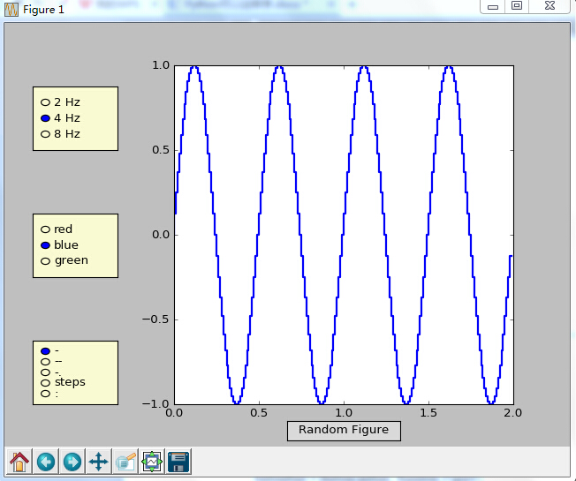
补充：使用matplotlib提供的组件实现交互式图形显示
code\13.5.11.py

Slide 84
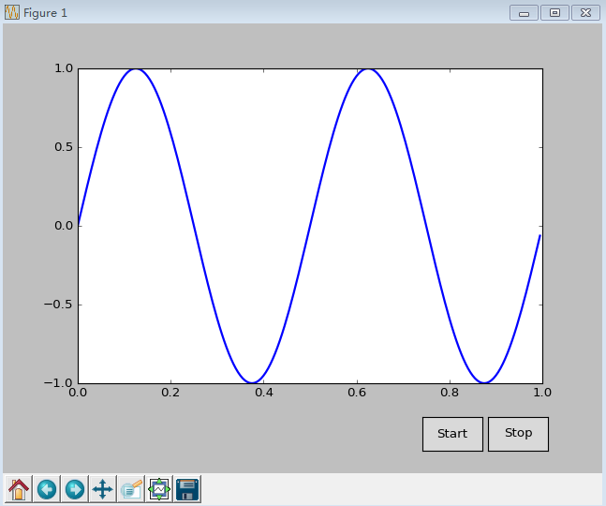
补充：根据实时数据动态更新图形
code\13.5.13.py

Slide 85
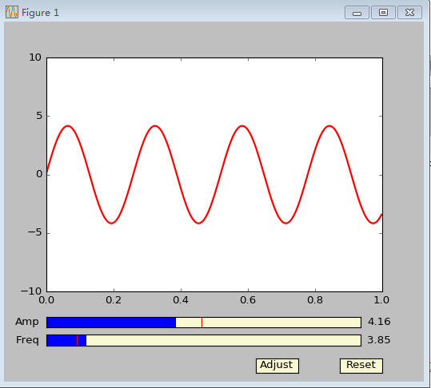
补充：使用Slider组件调整曲线参数
code\slider_demo.py

Slide 86
17.4 数据分析模块pandas
pandas（Python Data Analysis Library）是基于numpy的数据分析模块，提供了大量标准数据模型和高效操作大型数据集所需要的工具，可以说pandas是使得Python能够成为高效且强大的数据分析环境的重要因素之一。
pandas主要提供了3种数据结构：1）Series，带标签的一维数组；2）DataFrame，带标签且大小可变的二维表格结构；3）Panel，带标签且大小可变的三维数组。

Slide 87
17.4 数据分析模块pandas
（1）生成一维数组
>>> import numpy as np
>>> x = pd.Series([1, 3, 5, np.nan])

Slide 88
17.4 数据分析模块pandas
（2）生成二维数组
>>> dates = pd.date_range(start='20130101', end='20131231', freq='D') #间隔为天
>>> dates = pd.date_range(start='20130101', end='20131231', freq='M') #间隔为月
>>> df = pd.DataFrame(np.random.randn(12,4), index=dates, columns=list('ABCD'))
>>> df = pd.DataFrame([[np.random.randint(1,100) for j in range(4)] for i in range(12)], index=dates, columns=list('ABCD')) #4列随机数
>>> df = pd.DataFrame({'A':[np.random.randint(1,100) for i in range(4)],
'B':pd.date_range(start='20130101', periods=4, freq='D'),
'C':pd.Series([1, 2, 3, 4],index=list(range(4)),dtype='float32'),
'D':np.array([3] * 4,dtype='int32'),
'E':pd.Categorical(["test","train","test","train"]),
'F':'foo'})
>>> df = pd.DataFrame({'A':[np.random.randint(1,100) for i in range(4)],
'B':pd.date_range(start='20130101', periods=4, freq='D'),
'C':pd.Series([1, 2, 3, 4],index=['zhang', 'li', 'zhou', 'wang'],dtype='float32'),
'D':np.array([3] * 4,dtype='int32'),
'E':pd.Categorical(["test","train","test","train"]),
'F':'foo'})

Slide 89
17.4 数据分析模块pandas
（3）二维数据查看
>>> df.head() #默认显示前5行
>>> df.head(3) #查看前3行
>>> df.tail(2) #查看最后2行

Slide 90
17.4 数据分析模块pandas
（4）查看二维数据的索引、列名和数据
>>> df.index
>>> df.columns
>>> df.values

Slide 91
17.4 数据分析模块pandas
（5）查看数据的统计信息
>>> df.describe() #平均值、标准差、最小值、最大值等信息

Slide 92
17.4 数据分析模块pandas
（6）二维数据转置
>>> df.T

Slide 93
17.4 数据分析模块pandas
（7）排序
>>> df.sort_index(axis=0, ascending=False) #对轴进行排序
>>> df.sort_index(axis=1, ascending=False)
>>> df.sort_values(by='A') #对数据进行排序
>>> df.sort_values(by='A', ascending=False) #降序排列

Slide 94
17.4 数据分析模块pandas
（8）数据选择
>>> df['A'] #选择列
>>> df[0:2] #使用切片选择多行
>>> df.loc[:, ['A', 'C']] #选择多列
>>> df.loc[['zhang', 'zhou'], ['A', 'D', 'E']] #同时指定多行与多列进行选择
>>> df.loc['zhang', ['A', 'D', 'E']]

Slide 95
17.4 数据分析模块pandas
>>> df.at['zhang', 'A'] #查询指定行、列位置的数据值
>>> df.at['zhang', 'D']
>>> df.iloc[3] #查询第3行数据
>>> df.iloc[0:3, 0:4] #查询前3行、前4列数据
>>> df.iloc[[0, 2, 3], [0, 4]] #查询指定的多行、多列数据
>>> df.iloc[0,1] #查询指定行、列位置的数据值
>>> df.iloc[2,2]
>>> df[df.A>50] #按给定条件进行查询

Slide 96
17.4 数据分析模块pandas
（9）数据修改与设置
>>> df.iat[0, 2] = 3 #修改指定行、列位置的数据值
>>> df.loc[:, 'D'] = [np.random.randint(50, 60) for i in range(4)] #修改某列的值
>>> df['C'] = -df['C'] #对指定列数据取反

Slide 97
17.4 数据分析模块pandas
（10）缺失值处理
>>> df1 = df.reindex(index=['zhang', 'li', 'zhou', 'wang'], columns=list(df.columns) + ['G'])
>>> df1.iat[0, 6] = 3 #修改指定位置元素值，该列其他元素为缺失值NaN
>>> pd.isnull(df1) #测试缺失值，返回值为True/False阵列
>>> df1.dropna() #返回不包含缺失值的行
>>> df1['G'].fillna(5, inplace=True) #使用指定值填充缺失值

Slide 98
17.4 数据分析模块pandas
（11）数据操作
>>> df1.mean() #平均值，自动忽略缺失值
>>> df.mean(1) #横向计算平均值
>>> df1.shift(1) #数据移位
>>> df1['D'].value_counts() #直方图统计
>>> df2 = pd.DataFrame(np.random.randn(10, 4))

Slide 99
17.4 数据分析模块pandas
>>> p1 = df2[:3] #数据行拆分
>>> p2 = df2[3:7]
>>> p3 = df2[7:]
>>> df3 = pd.concat([p1, p2, p3]) #数据行合并
>>> df2 == df3 #测试两个二维数据是否相等，返回True/False阵列
>>> df4 = pd.DataFrame({'A':[np.random.randint(1,5) for i in range(8)],
'B':[np.random.randint(10,15) for i in range(8)],
'C':[np.random.randint(20,30) for i in range(8)],
'D':[np.random.randint(80,100) for i in range(8)]})
>>> df4.groupby('A').sum() #数据分组计算
>>> df4.groupby(['A','B']).mean()

Slide 100
17.4 数据分析模块pandas
（12）结合matplotlib绘图
>>> import pandas as pd
>>> import numpy as np
>>> import matplotlib.pyplot as plt
>>> df = pd.DataFrame(np.random.randn(1000, 2), columns=['B', 'C']).cumsum()
>>> df['A'] = pd.Series(list(range(len(df))))
>>> plt.figure()
>>> df.plot(x='A')
>>> plt.show()

Slide 101
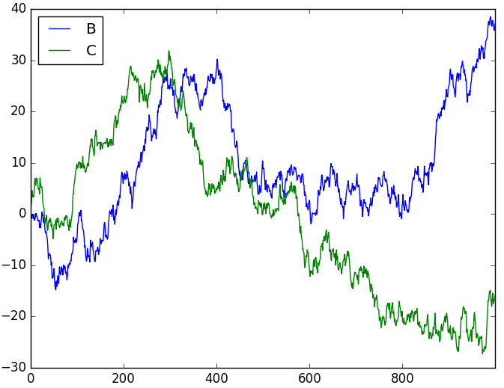
17.4 数据分析模块pandas

Slide 102
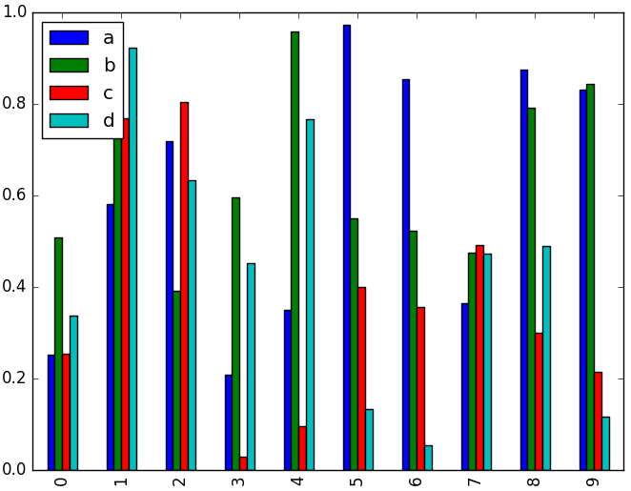
17.4 数据分析模块pandas
>>> df = pd.DataFrame(np.random.rand(10, 4), columns=['a', 'b', 'c', 'd'])
>>> df.plot(kind='bar')
>>> plt.show()

Slide 103
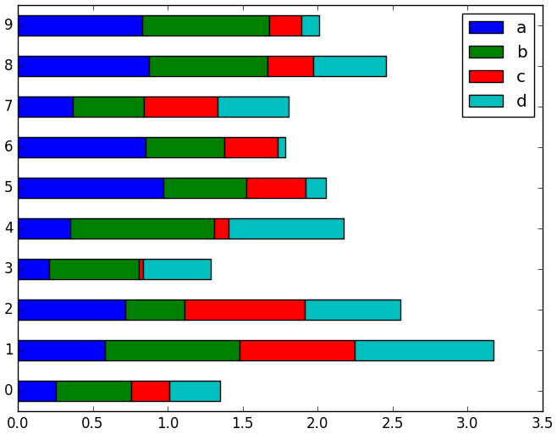
17.4 数据分析模块pandas
>>> df = pd.DataFrame(np.random.rand(10, 4), columns=['a', 'b', 'c', 'd'])
>>> df.plot(kind='barh', stacked=True)
>>> plt.show()

Slide 104
17.4 数据分析模块pandas
（13）文件读写
>>> df5.to_excel('d:\\test.xlsx', sheet_name='dfg') #将数据保存为Excel文件
>>> df6 = pd.read_excel('d:\\test.xlsx', 'dfg', index_col=None, na_values=['NA'])
>>> df6.to_csv('d:\\test.csv') #将数据保存为csv文件
>>> df7 = pd.read_csv('d:\\test.csv') #读取csv文件中的数据

Slide 105
17.5 统计分析模块statistics
（1）计算平均数函数mean()
>>> import statistics
>>> statistics.mean([1, 2, 3, 4, 5, 6, 7, 8, 9]) #使用整数列表做参数
5.0
>>> statistics.mean(range(1,10)) #使用range对象做参数
5.0

Slide 106
17.5 统计分析模块statistics
>>> import fractions
>>> x = [(3, 7), (1, 21), (5, 3), (1, 3)]
>>> y = [fractions.Fraction(*item) for item in x]
>>> y
[Fraction(3, 7), Fraction(1, 21), Fraction(5, 3), Fraction(1, 3)]
>>> statistics.mean(y) #使用包含分数的列表做参数
Fraction(13, 21)
>>> import decimal
>>> x = ('0.5', '0.75', '0.625', '0.375')
>>> y = map(decimal.Decimal, x)
>>> statistics.mean(y)
Decimal('0.5625')

Slide 107
17.5 统计分析模块statistics
（2）中位数函数median()、median_low()、median_high()、median_grouped()
>>> statistics.median([1, 3, 5, 7]) #偶数个样本时取中间两个数的平均数
4.0
>>> statistics.median_low([1, 3, 5, 7]) #偶数个样本时取中间两个数的较小者
3
>>> statistics.median_high([1, 3, 5, 7]) #偶数个样本时取中间两个数的较大者
5
>>> statistics.median(range(1,10))
5

Slide 108
17.5 统计分析模块statistics
>>> statistics.median_low([5, 3, 7]), statistics.median_high([5, 3, 7])
(5, 5)
>>> statistics.median_grouped([5, 3, 7])
5.0
>>> statistics.median_grouped([52, 52, 53, 54])
52.5
>>> statistics.median_grouped([1, 3, 3, 5, 7])
3.25
>>> statistics.median_grouped([1, 2, 2, 3, 4, 4, 4, 4, 4, 5])
3.7
>>> statistics.median_grouped([1, 2, 2, 3, 4, 4, 4, 4, 4, 5], interval=2)
3.4

Slide 109
17.5 统计分析模块statistics
（3）返回最常见数据或出现次数最多的数据（most common data）的函数mode()
>>> statistics.mode([1, 3, 5, 7]) #无法确定出现次数最多的唯一元素
statistics.StatisticsError: no unique mode; found 4 equally common values
>>> statistics.mode([1, 3, 5, 7, 3])
3
>>> statistics.mode(["red", "blue", "blue", "red", "green", "red", "red"])
'red'

Slide 110
17.5 统计分析模块statistics
（4）pstdev()，返回总体标准差（population standard deviation ，the square root of the population variance)。
>>> statistics.pstdev([1.5, 2.5, 2.5, 2.75, 3.25, 4.75])
0.986893273527251
>>> statistics.pstdev(range(20))
5.766281297335398

Slide 111
17.5 统计分析模块statistics
（5）pvariance()，返回总体方差（population variance）或二次矩（second moment）。
>>> statistics.pvariance([1.5, 2.5, 2.5, 2.75, 3.25, 4.75])
0.9739583333333334
>>> x = [1, 2, 3, 4, 5, 10, 9, 8, 7, 6]
>>> mu = statistics.mean(x)
>>> mu
5.5
>>> statistics.pvariance([1, 2, 3, 4, 5, 10, 9, 8, 7, 6], mu)
8.25
>>> statistics.pvariance(range(20))
33.25
>>> statistics.pvariance((random.randint(1,10000) for i in range(30)))
10903549.933333334

Slide 112
17.5 统计分析模块statistics
（6）variance()、stdev()，计算样本方差（sample variance）和样本标准差（sample standard deviation，the square root of the sample variance，也叫均方差）。
>>> statistics.variance(range(20))
35.0
>>> statistics.stdev(range(20))
5.916079783099616
>>> _ * _
35.0
>>> statistics.variance([3, 3, 3, 3, 3, 3]), statistics.stdev([3, 3, 3, 3, 3, 3])
(0.0, 0.0)

